Slide 1
Paragraaf 3.1 Industrie en samenleving

Slide 2
In deze presentatie leer je:
hoe en waardoor de productie toenam
wat vanaf 1870 veranderde in de industrie
wat veranderde in de samenleving
wat veranderde in de verhouding tussen werkgevers en werknemers
Kenmerkend aspect: de industriële revolutie en de opkomst van emancipatiebewegingen

Slide 3
Meer productie
Door de toepassing van stoommachines nam de productie van de Britse industrie sterk toe. In de 19e eeuw werd veel handarbeid vervangen door machines. Dat was een ingrijpende verandering van productie-methoden, die de industriële revolutie wordt genoemd.
Er ontstonden veel nieuwe producten zoals telefoons, plastic en margarine.
De industriële revolutie is een kenmerkend aspect van de tijd van burgers en stoommachines.
industrie: productie in fabrieken
industriële revolutie: ingrijpende veranderingen in de productiemethoden, waarbij handarbeid wordt vervangen door machines

Slide 4
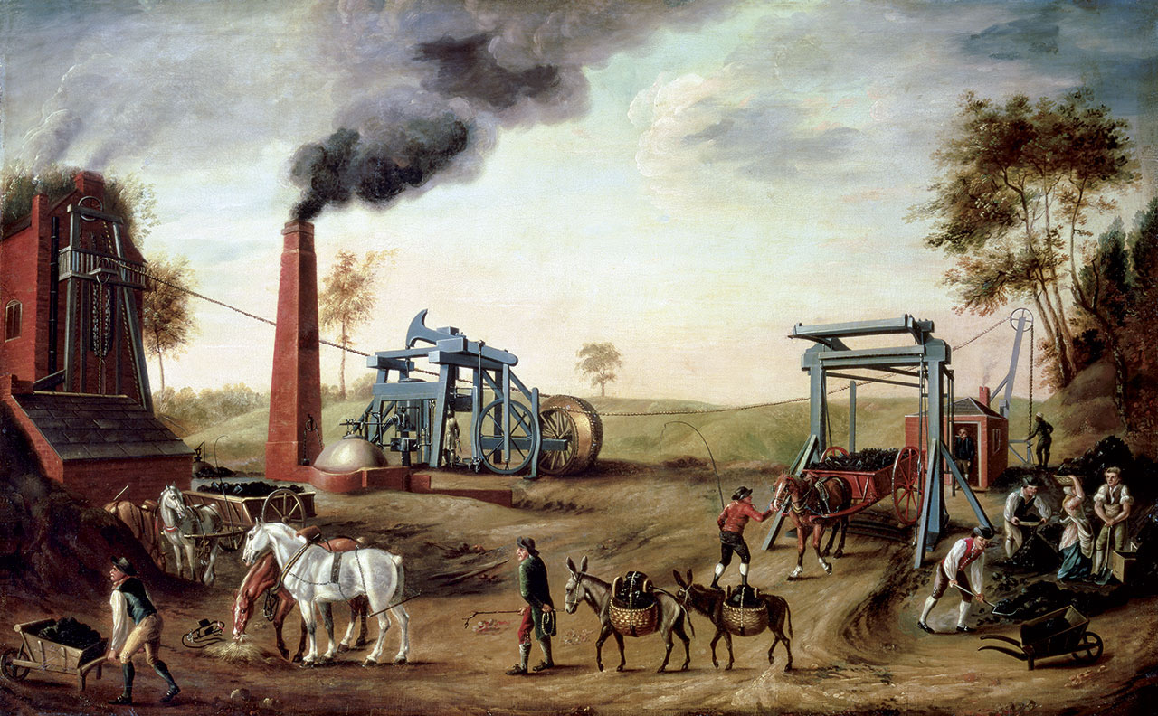
Meer productie
Na 1850 was er ook in andere westerse landen en Japan industrialisatie: uitbreiding van de industrie. In Nederland ontstond industrie in Holland, maar ook in Tilburg en Twente.
Vanaf 1870 versnelde de industrialisatie. Naast steenkool kwam aardolie op als energiebron. Er ontstonden nieuwe soorten
industrie en nieuwe producten. Ook het transport veranderde door de komst van spoorlijnen en stoomschepen.

Slide 5
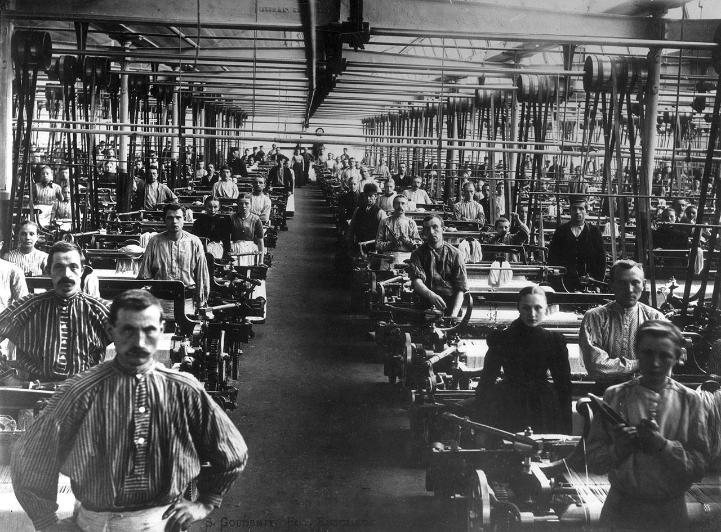
Arbeiders aan weefmachines (Enschede, omstreeks 1895).

Slide 6
De industriële samenleving
In de moderne tijd groeide de bevolking. Veel mensen gingen in steden wonen, omdat daar werk was, bijvoorbeeld in fabrieken. Hierdoor groeiden de steden snel.
Meer dan de helft van de bevolking werkte in twee sectoren: de industrie- en de dienstensector. Zo ontstond de industriële samenleving in Groot-Brittannië.
moderne tijd: vijfde periode (1800-heden)
sector: deel van de economie, zoals de landbouwsector, industriesector en dienstensector
industriële samenleving: samenleving waarin meer dan de helft van de bevolking in steden woont en de meeste mensen werken in industrie en diensten

Slide 7
Arbeiders in actie
De 19e eeuw heet de tijd van burgers en stoommachines. Veel rijke burgers waren ondernemer, ze hadden een bedrijf en mensen in dienst. De relatie tussen werkgevers en werknemers was vaak onpersoonlijk.
Arbeiders kwamen met vakbonden voor zichzelf op. Ze onderhandelden over lonen en staakten soms.
De industriële revolutie en de opkomst van emancipatiebewegingen is een kenmerkend aspect van de tijd van burgers en stoommachines.
tijd van burgers en stoom-machines: achtste tijdvak (1800-1900)
vakbond: organisatie van werknemers

